Slide 1
Trabajo Práctico Final
Inteligencia Artificial
Facultad de Ingeniería UNMDP

Slide 2
Integrantes
GARCIA, MELINA CELESTE
GONZALEZ BETTI, FRANCISCO

Slide 3
Red convolucional para detección de objetos con bounding boxes.
Objetivo
Detectar 2 clases de objetos
Calcular la distancia entre ellos

Slide 4
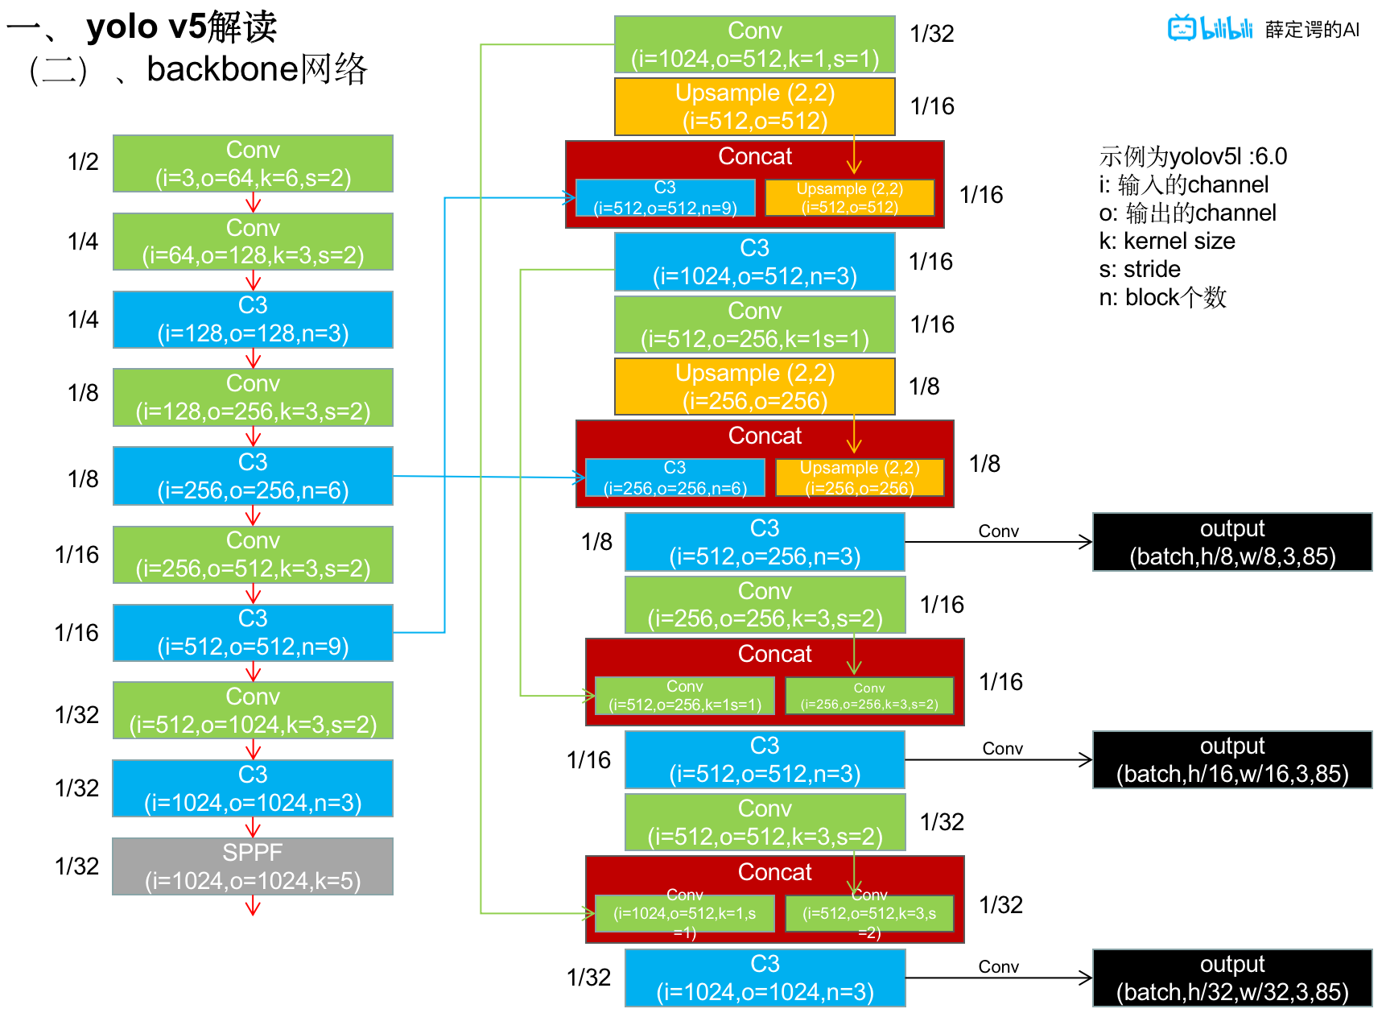
Arquitectura

Slide 5
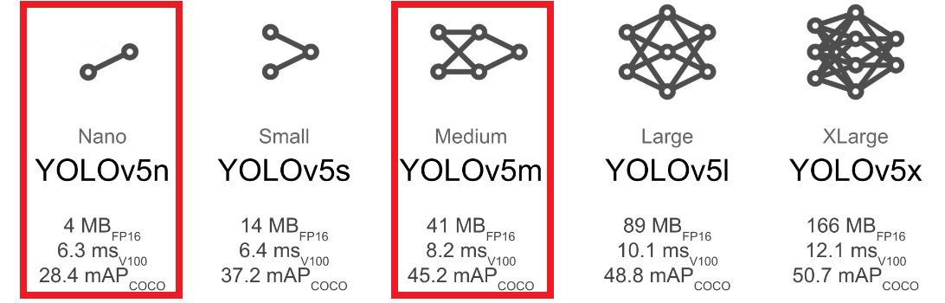
YOLOv5
 | size (pixels) | mAPval 0.5:0.95 | mAPval 0.5 | Speed CPU b1 (ms) | Speed V100 b1 (ms) | Speed V100 b32 (ms) | params (M) | FLOPs @640 (B)
YOLOv5n | 640 | 28.0 | 45.7 | 45 | 6.3 | 0.6 | 1.9 | 4.5
YOLOv5m | 640 | 45.4 | 64.1 | 224 | 8.2 | 1.7 | 21.2 | 49.0

Slide 6
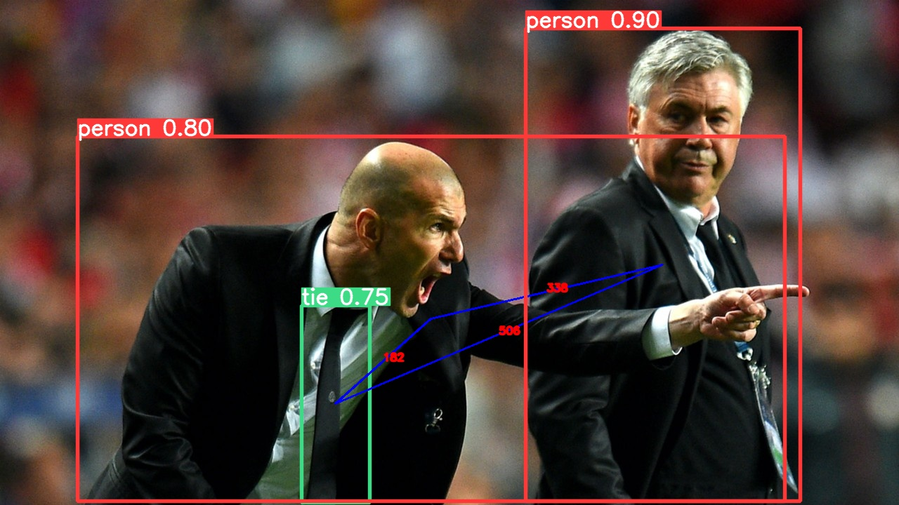
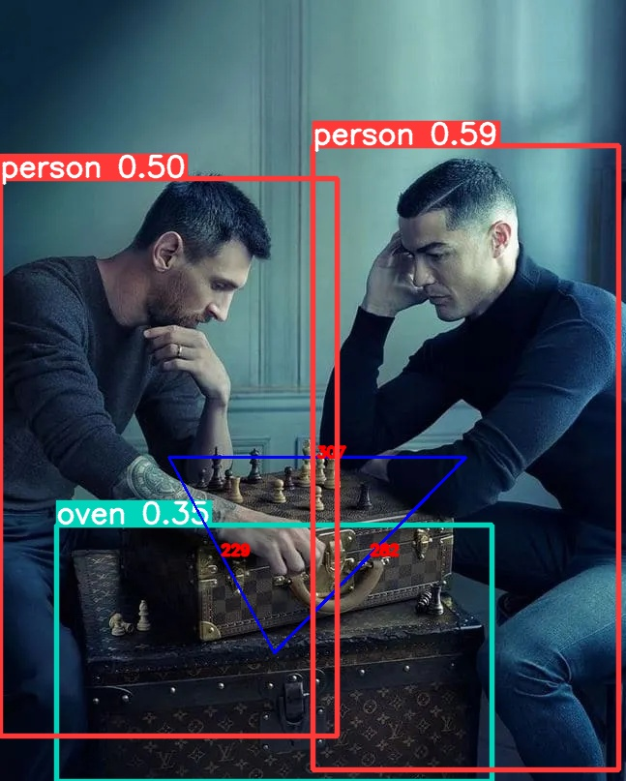
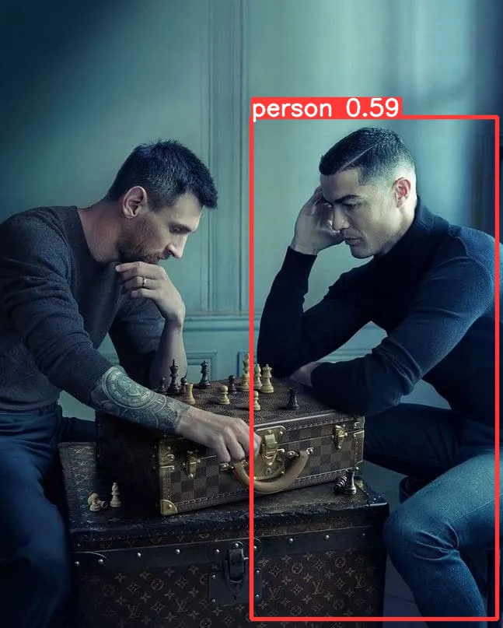
Prueba de distancia
conf = 0.5
conf = 0.25
conf = 0.5
Se usó el modelo de YOLOv5n ya entrenado para probar el cálculo de las distancias Se modificó el script de “plots.py” para que grafique líneas y el label con la distancia

Slide 7
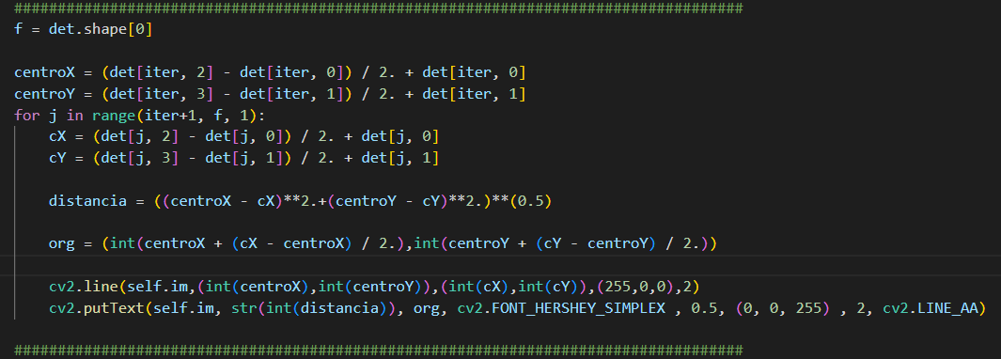
Planteamiento distancia
Se realizó el cálculo de la distancia y el dibujo sobre la imagen con dicho resultado utilizando las librerías torch.py y pandas.py.

Slide 8
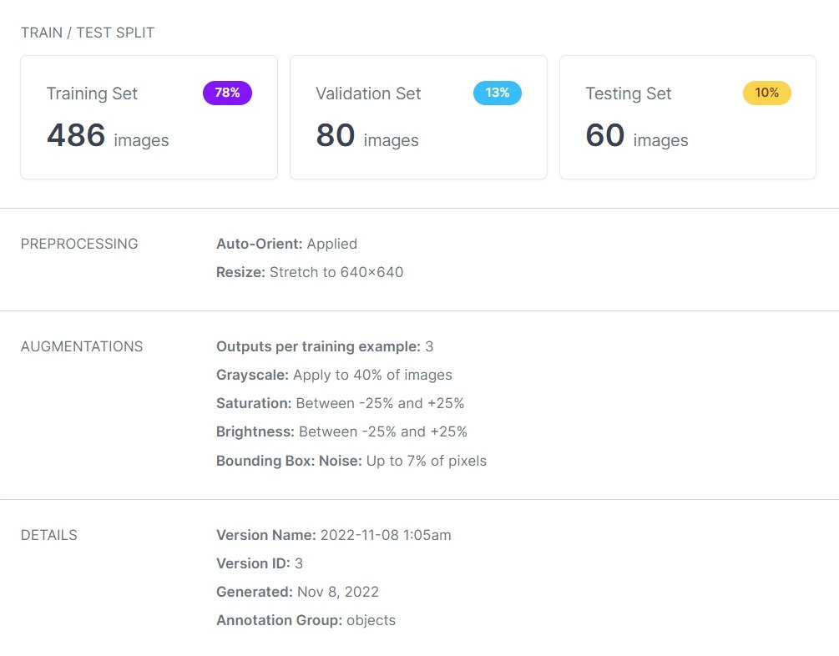
Dataset de entrenamiento para YOLOv5m

Slide 9
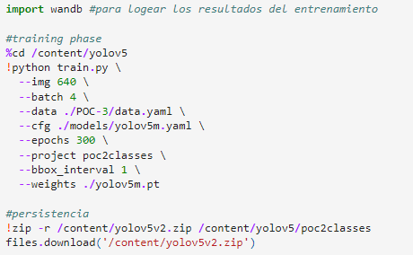
Transfer learning con YOLOv5m

Slide 10
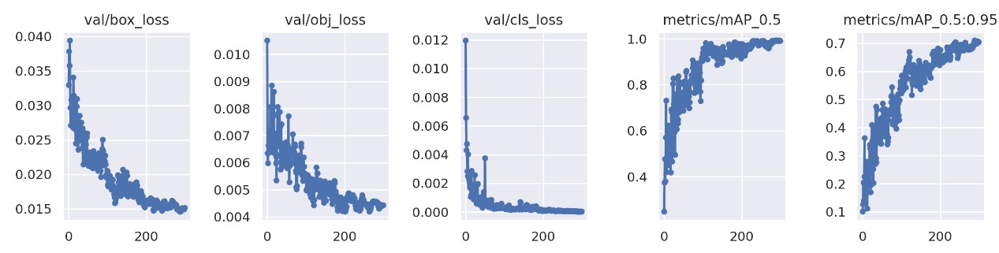
Gráficos de entrenamiento de YOLOv5m

Slide 11
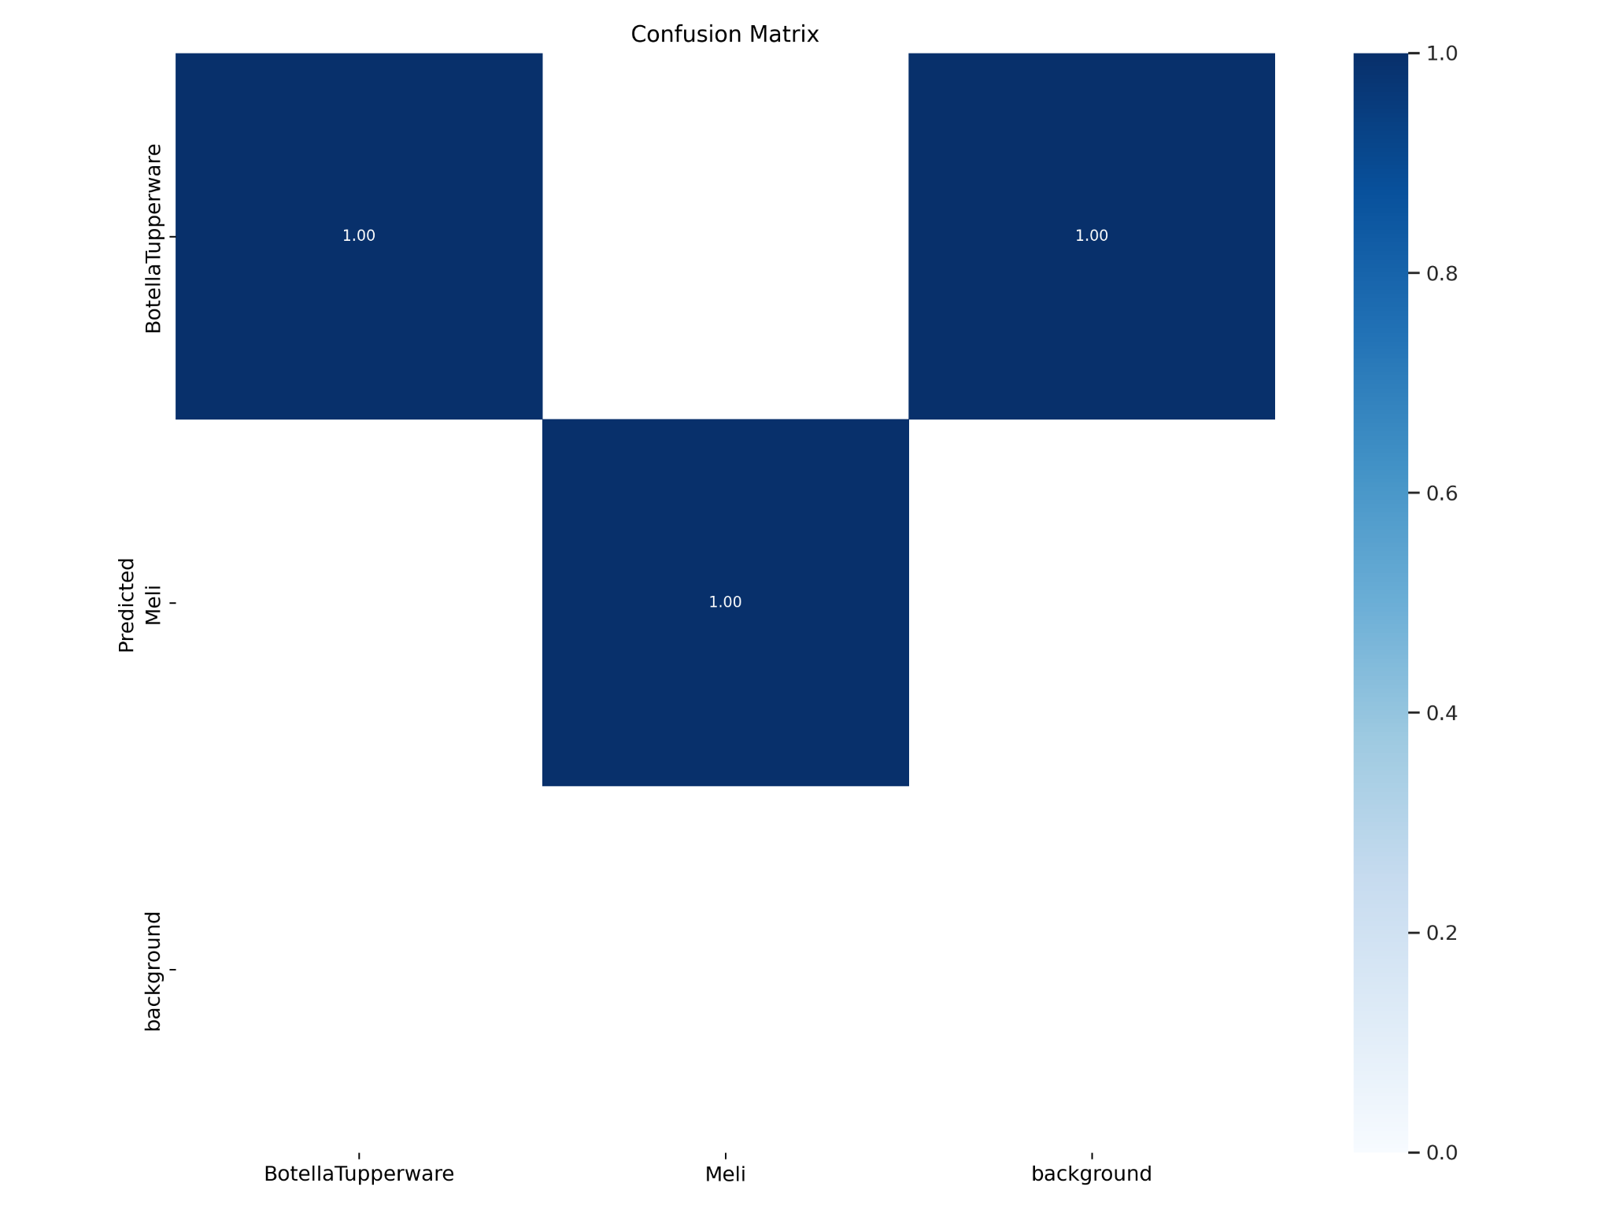
Matriz de confusión

Slide 12
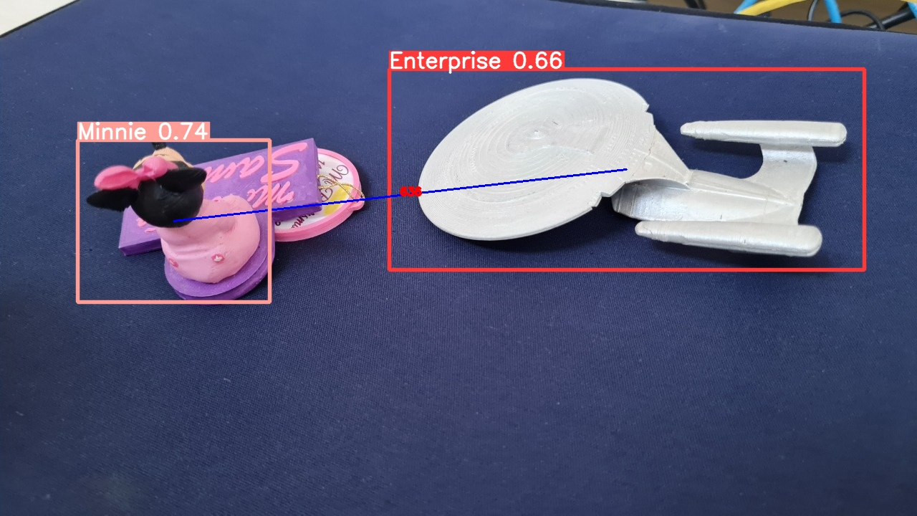
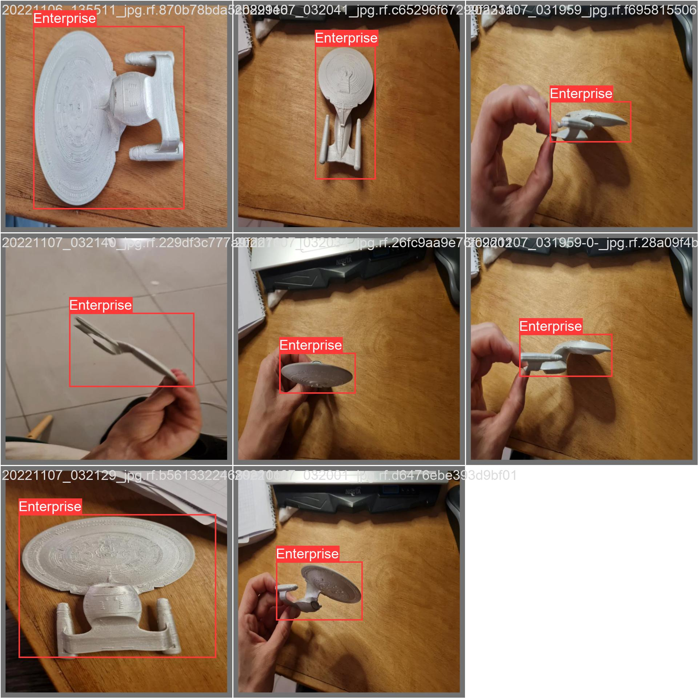
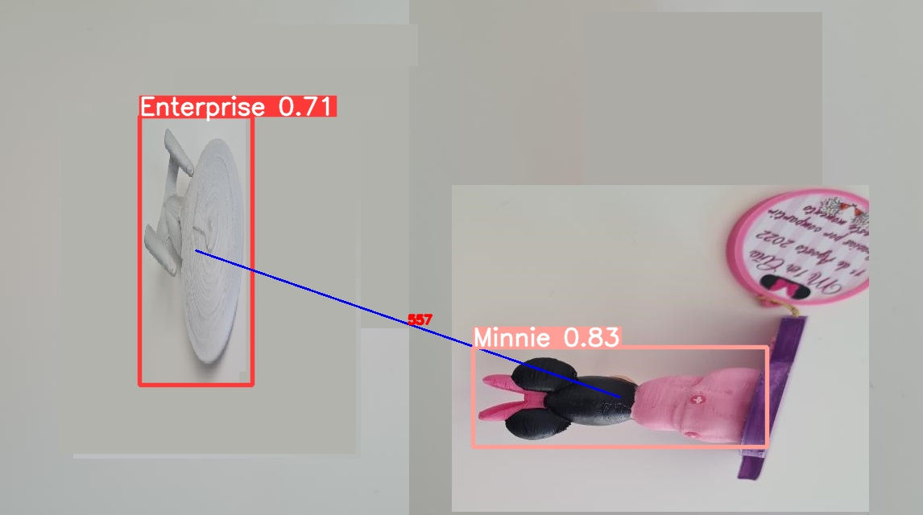
Pruebas realizadas con los pesos resultantes

Slide 13
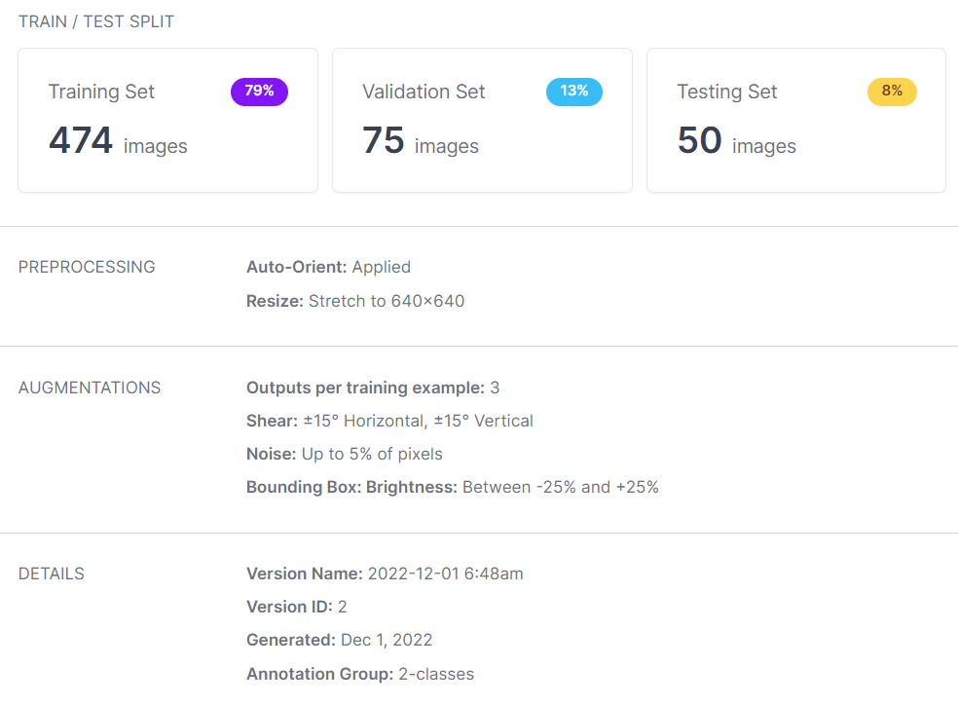
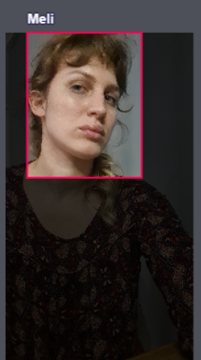
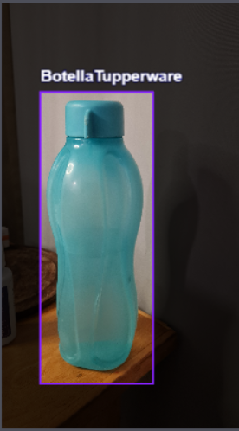
Nuevo intento con un Dataset para otro entrenamiento

Slide 14
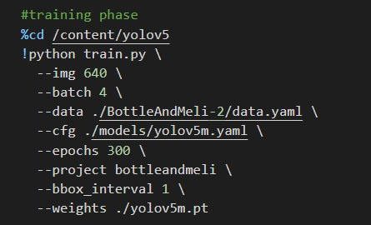
Fase de entrenamiento
Se utilizaron los pesos de la red pre entrenada yolov5m.
Se entrenó 300 épocas
fallo miserablemente en detectar aunque sea 1 de las dos clases

Slide 15
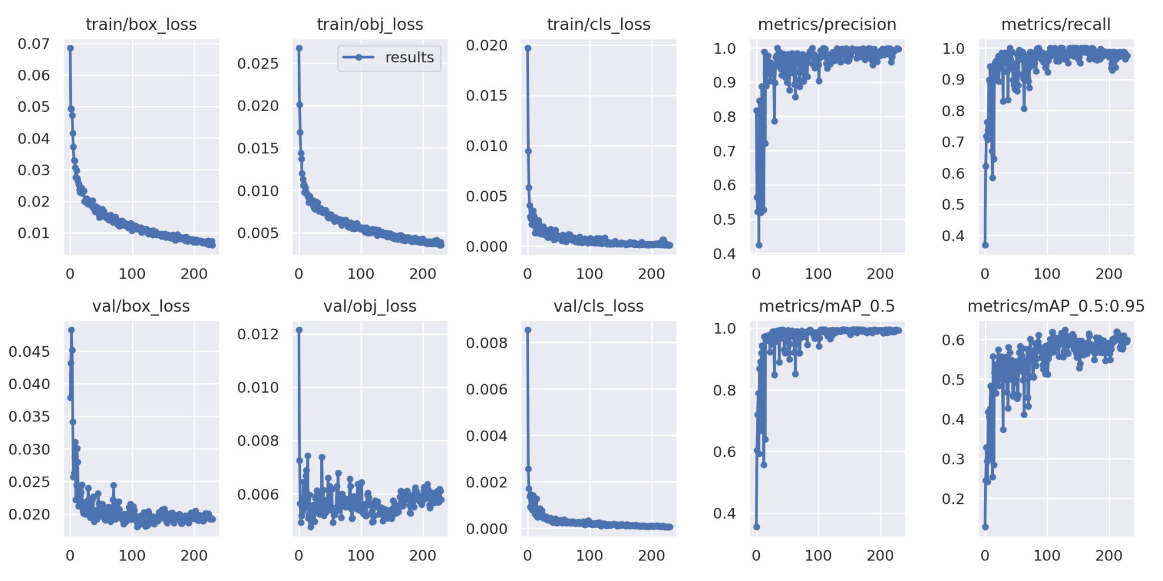
Gráficos entrenamiento 300 épocas

Slide 16
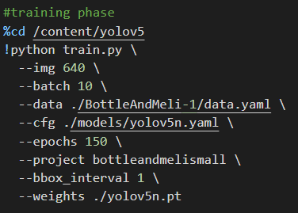
Fase de entrenamiento
Se utilizaron los pesos de la red pre entrenada yolov5n.
Se entrenó 150 épocas
Se cambió el batch a 10
Volvió a fallar, se concluyó que fue el dataset utilizado.

Slide 17
Fuente
Repositorio del trabajo
https://github.com/ultralytics/yolov5
https://github.com/ultralytics/yolov5/issues/280#issuecomment-1001850116
https://www.ncbi.nlm.nih.gov/pmc/articles/PMC9371183/
https://github.com/melinaceleg/TPFinal_IA_UNMDP

